Slide 1
Prénom :
Atelier de lecture n°2 : Je prévois
G1
1.
2.
3.
4.
5.
6.
7.
8.
9.
10.

Slide 2
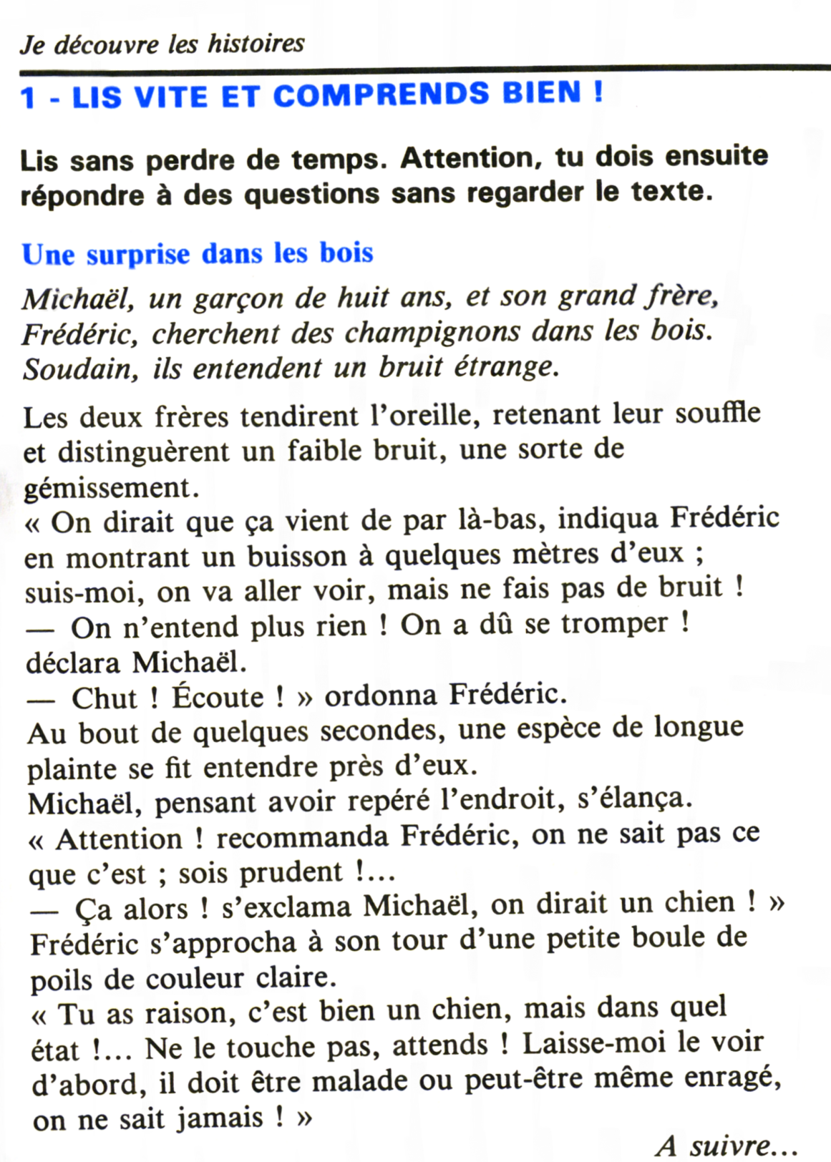
Prénom :
Atelier de lecture n°2 : Je découvre des histoires
G2

Slide 3
QUESTIONS
Choisis entoure ta réponse (a, b ou c). 1- Où se passe l' histoire ?
a) au bord de la mer
b) dans les bois
c)en ville
2- Frédéric et Michaël sont : a) frères b) cousins c) amis
3- Quel est le bruit entendu par Michaël et Frédéric? a) un coup de tonnerre b) un coup de fusil c) une sorte de gémissement
4- Quel est l'animal découvert par Frédéric et Michaël ? a) un chat b) un chien c) un écureuil
5- Lorsqu'il voit l'animal, Frédéric dit à Michaël : a) Ne le touche pas. b) Caresse-le.
c) Donne-lui un sucre.
Une bonne réponse = 2 points.

Slide 4
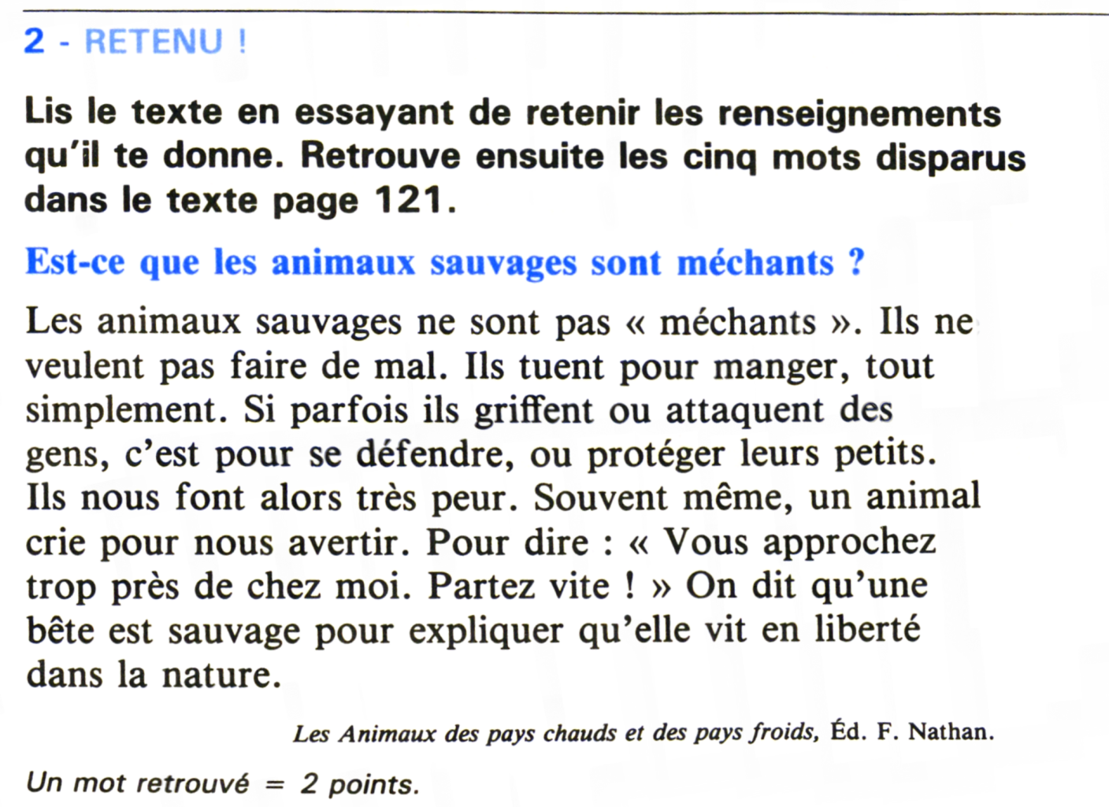
Prénom :
Atelier de lecture n°2 : J’exerce ma mémoire
G3

Slide 5
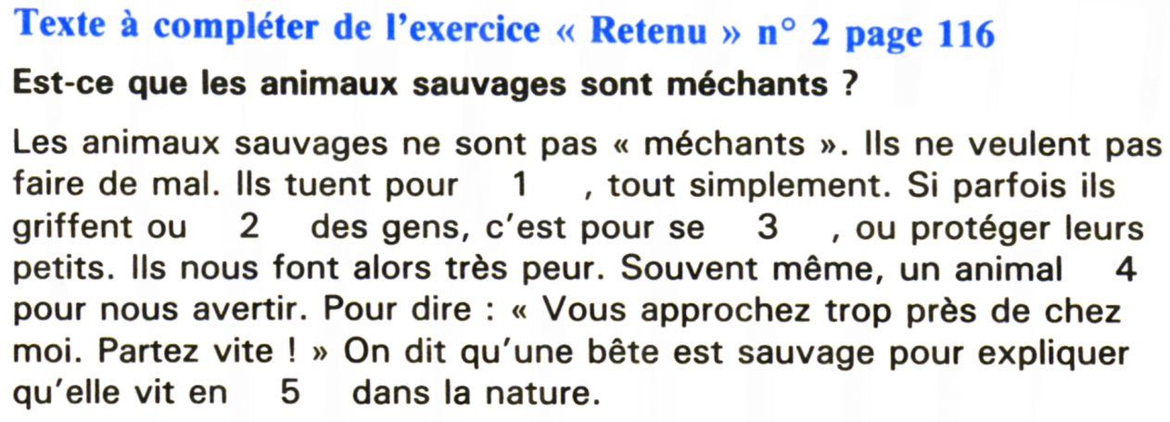
QUESTIONS
1.
2.
3.
4.
5.

